Slide 1
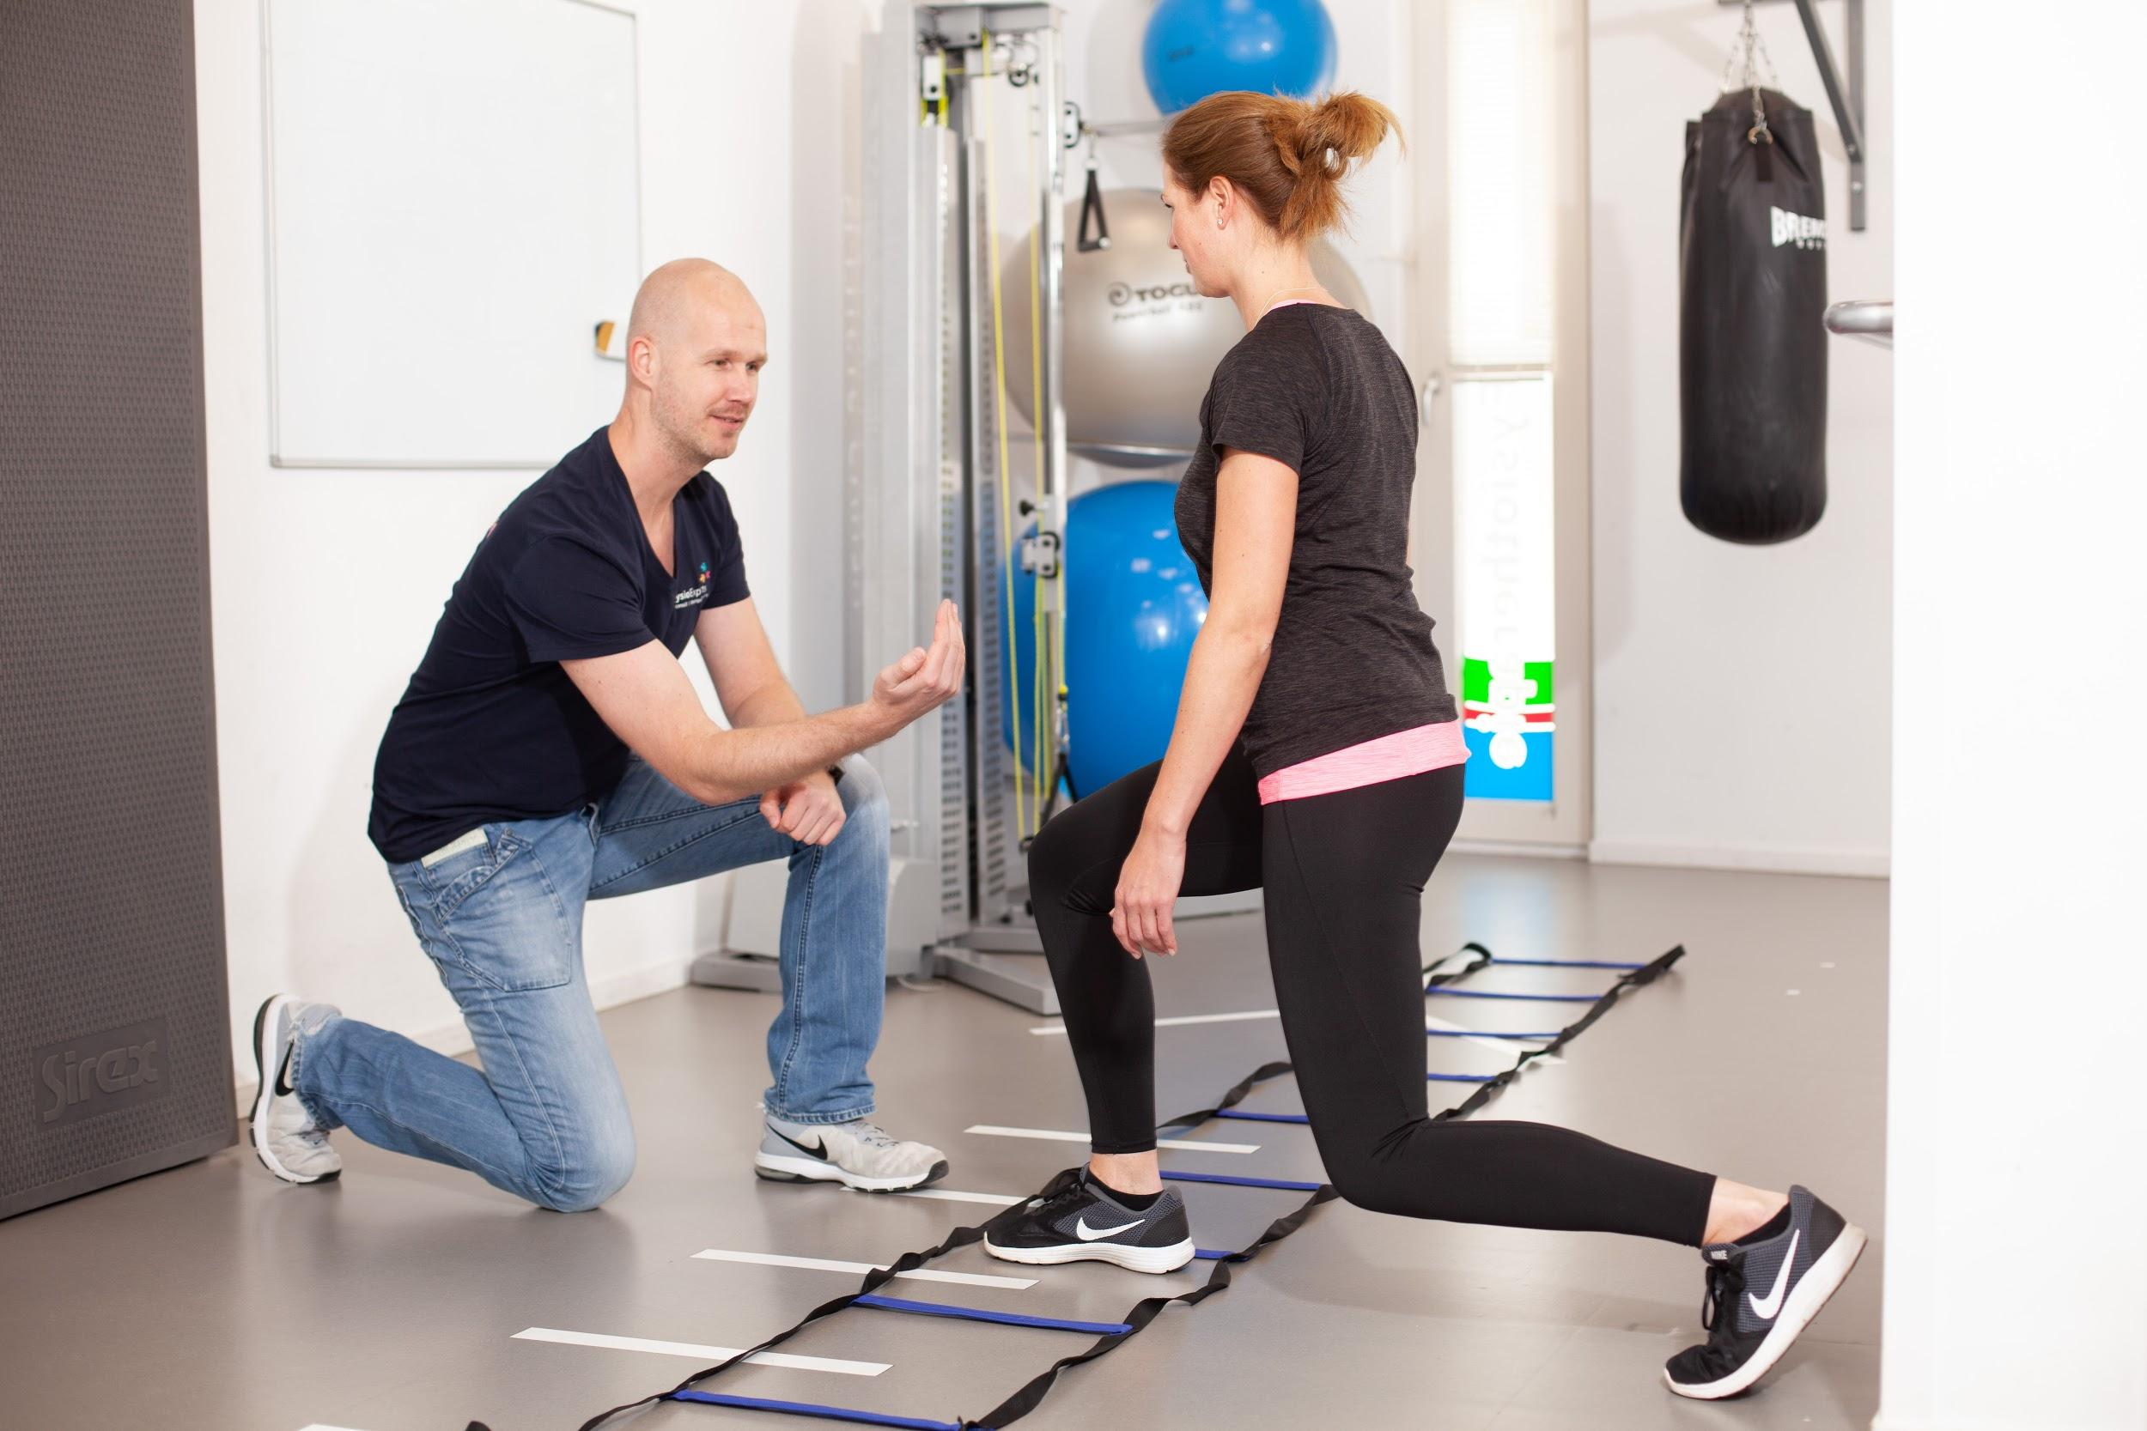

OEFENTHERAPIE MENSENDIECK
2DO
2 DO is een leefstijlprogramma voor
55+ ers met overgewicht en (risico
op) Diabetes type 2
13 weken 2x per week sporten
onder begeleiding van een
fysiotherapeut
6 Interactieve groepsbijeenkomsten
van 1 uur en 6 individuele coaching
sessies met de diëtist

Slide 2
OEFENTHERAPIE MENSENDIECK
2DO
Start 16 januari
Iedere maandag eind van de
middag/avond en woensdagavond
in Rokkeveen
Meer informatie?! Vraag ernaar bij
uw therapeut of kijk op onze
website

